Slide 1



Usuarios y permisos en AWS
En esta presentación, exploraremos la gestión de usuarios y permisos en la nube de AWS, lo cual es fundamental para garantizar la seguridad y el control de acceso a los recursos de la organización.
por PABLO ANDRÉS AXPUAC ARÉVALO

Slide 2

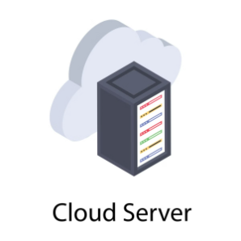
Introducción a la infraestructura en la nube
Flexibilidad
Seguridad
Ahorro de costos
La infraestructura en la nube ofrece una escalabilidad y flexibilidad sin precedentes para adaptarse a las necesidades cambiantes.
Los proveedores de nube como AWS invierten fuertemente en la seguridad de sus plataformas, brindando una mayor protección.
El modelo de pago por uso permite optimizar los costos y evitar inversiones en infraestructura física.

Slide 3
Grupos, Usuarios y Roles: Gestión de accesos y permisos
Grupos
Usuarios
Roles
Los grupos permiten agrupar usuarios con necesidades de acceso similares, simplificando la administración de permisos.
Cada usuario en AWS tiene una identidad única, lo que permite un control granular de accesos.
Los roles de AWS definen conjuntos de permisos que se pueden asignar a usuarios o recursos.

Slide 4

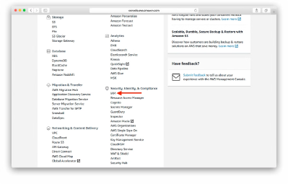
Creación y asignación de grupos y usuarios
Planificación
Asignación
Identifica las necesidades de acceso y los flujos de trabajo para definir los grupos y roles apropiados.
Asigna usuarios a los grupos y roles correspondientes para controlar sus permisos y accesos.
1
2
3
Creación
Utiliza la consola de AWS o la CLI para crear grupos y usuarios de manera eficiente.

Slide 5

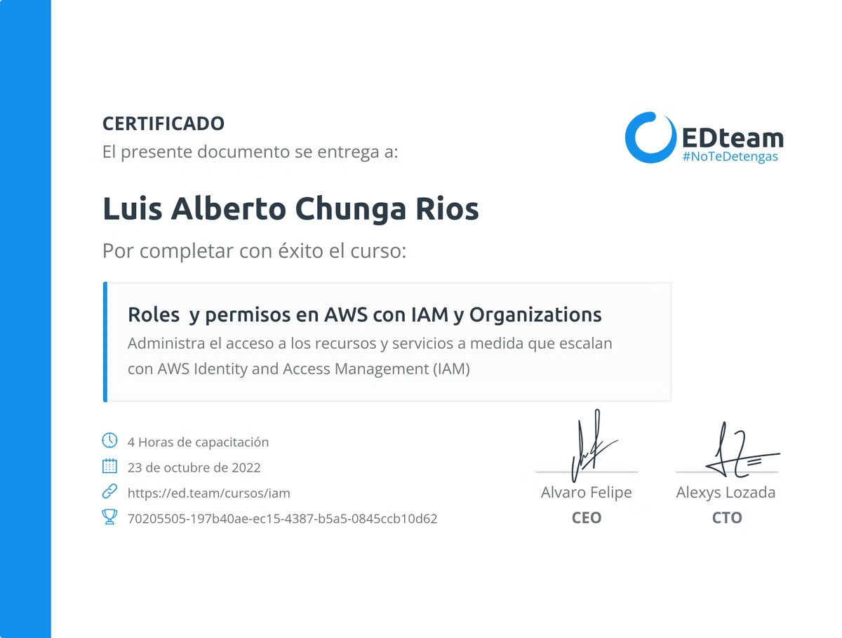
Asignación de permisos y privilegios
1
Granularidad
2
Principio de Mínimo Privilegio
Los permisos en AWS pueden ser muy específicos, permitiendo un control preciso de las acciones permitidas.
Otorga a los usuarios solo los permisos necesarios para realizar sus tareas, evitando accesos innecesarios.
3
Revisión Periódica
Es importante revisar y ajustar los permisos de manera regular para adaptarse a cambios en las necesidades.

Slide 6


Políticas: Configuración de políticas de seguridad
Definición de Políticas
Tipos de Políticas
Existen políticas administradas por AWS, así como políticas personalizadas creadas por el usuario.
Las políticas de AWS permiten especificar de manera detallada qué acciones están permitidas o denegadas.
Aplicación Efectiva
Asegúrate de asignar las políticas correctas a los grupos, usuarios y roles para una protección adecuada.

Slide 7
Tipos de políticas y su importancia
Políticas Administradas
Políticas Personalizadas
Combinación Efectiva
AWS proporciona políticas predefinidas que cubren escenarios de uso comunes, lo que simplifica la configuración.
Las políticas personalizadas permiten una mayor flexibilidad y control sobre los permisos específicos de tu organización.
Usar una combinación de políticas administradas y personalizadas optimiza la seguridad y la administración de accesos.

Slide 8


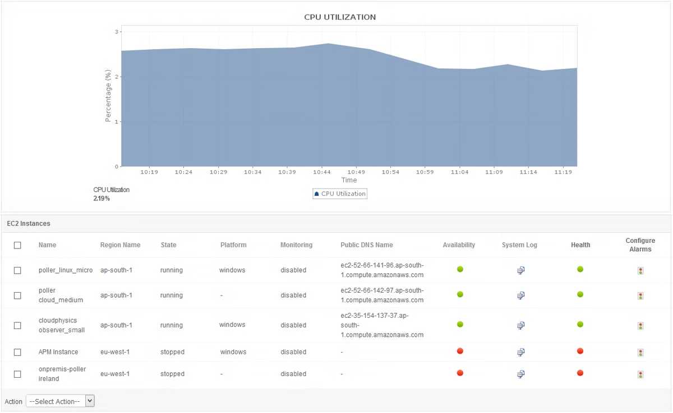


Aplicación y monitoreo de políticas de seguridad
Asignación
Vincula las políticas de seguridad a los grupos, usuarios y roles correspondientes.
Revisión
Revisa periódicamente las políticas para adaptarlas a cambios en los requisitos de la organización.
Monitoreo
Utiliza herramientas de AWS para monitorear el cumplimiento y la efectividad de las políticas.

Slide 9


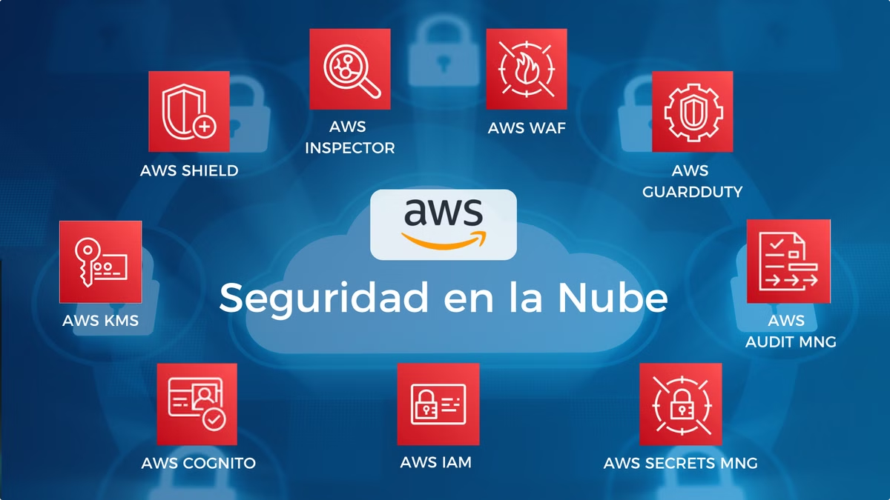


Conclusiones y recomendaciones
Control de Accesos
Mantén un control estricto sobre quién puede acceder a tus recursos en AWS.
Seguridad Proactiva
Implementa políticas de seguridad sólidas para proteger tu infraestructura en la nube.
Monitoreo Constante
Supervisa y ajusta continuamente tus configuraciones de acceso y políticas de seguridad.

